Slide 1










Slide 2
F7LY内核介绍
2025年全国大学生计算机系统能力大赛 操作系统设计赛(全国) OS内核实现赛道
小队成员：曹子宸、郑喆宇、官恺祺
指导老师：蔡朝晖

Slide 3

基本信息
F7LYos是C++编写的支持RISC V与LoongArch双架构的宏内核模块化操作系统
由三名队员从0开发而来，提交记录参看github仓库https://github.com/KidsZZ/F7LY OS
F7LY使用模块化、面向对象的方式组织内核代码，将宏内核各个部分独立分成不同的模块。

Slide 4
目录
一、整体架构
二、内核详细介绍
2.1 机器启动
2.2 中断处理
2.3 内存管理
2.4 进程管理
2.5 文件系统
2.6 进程间通信
三、总结与展望
3.1 任务总结
3.2 经验总结
3.3 未来任务

Slide 5
01
整体架构
Overall Architecture

Slide 6
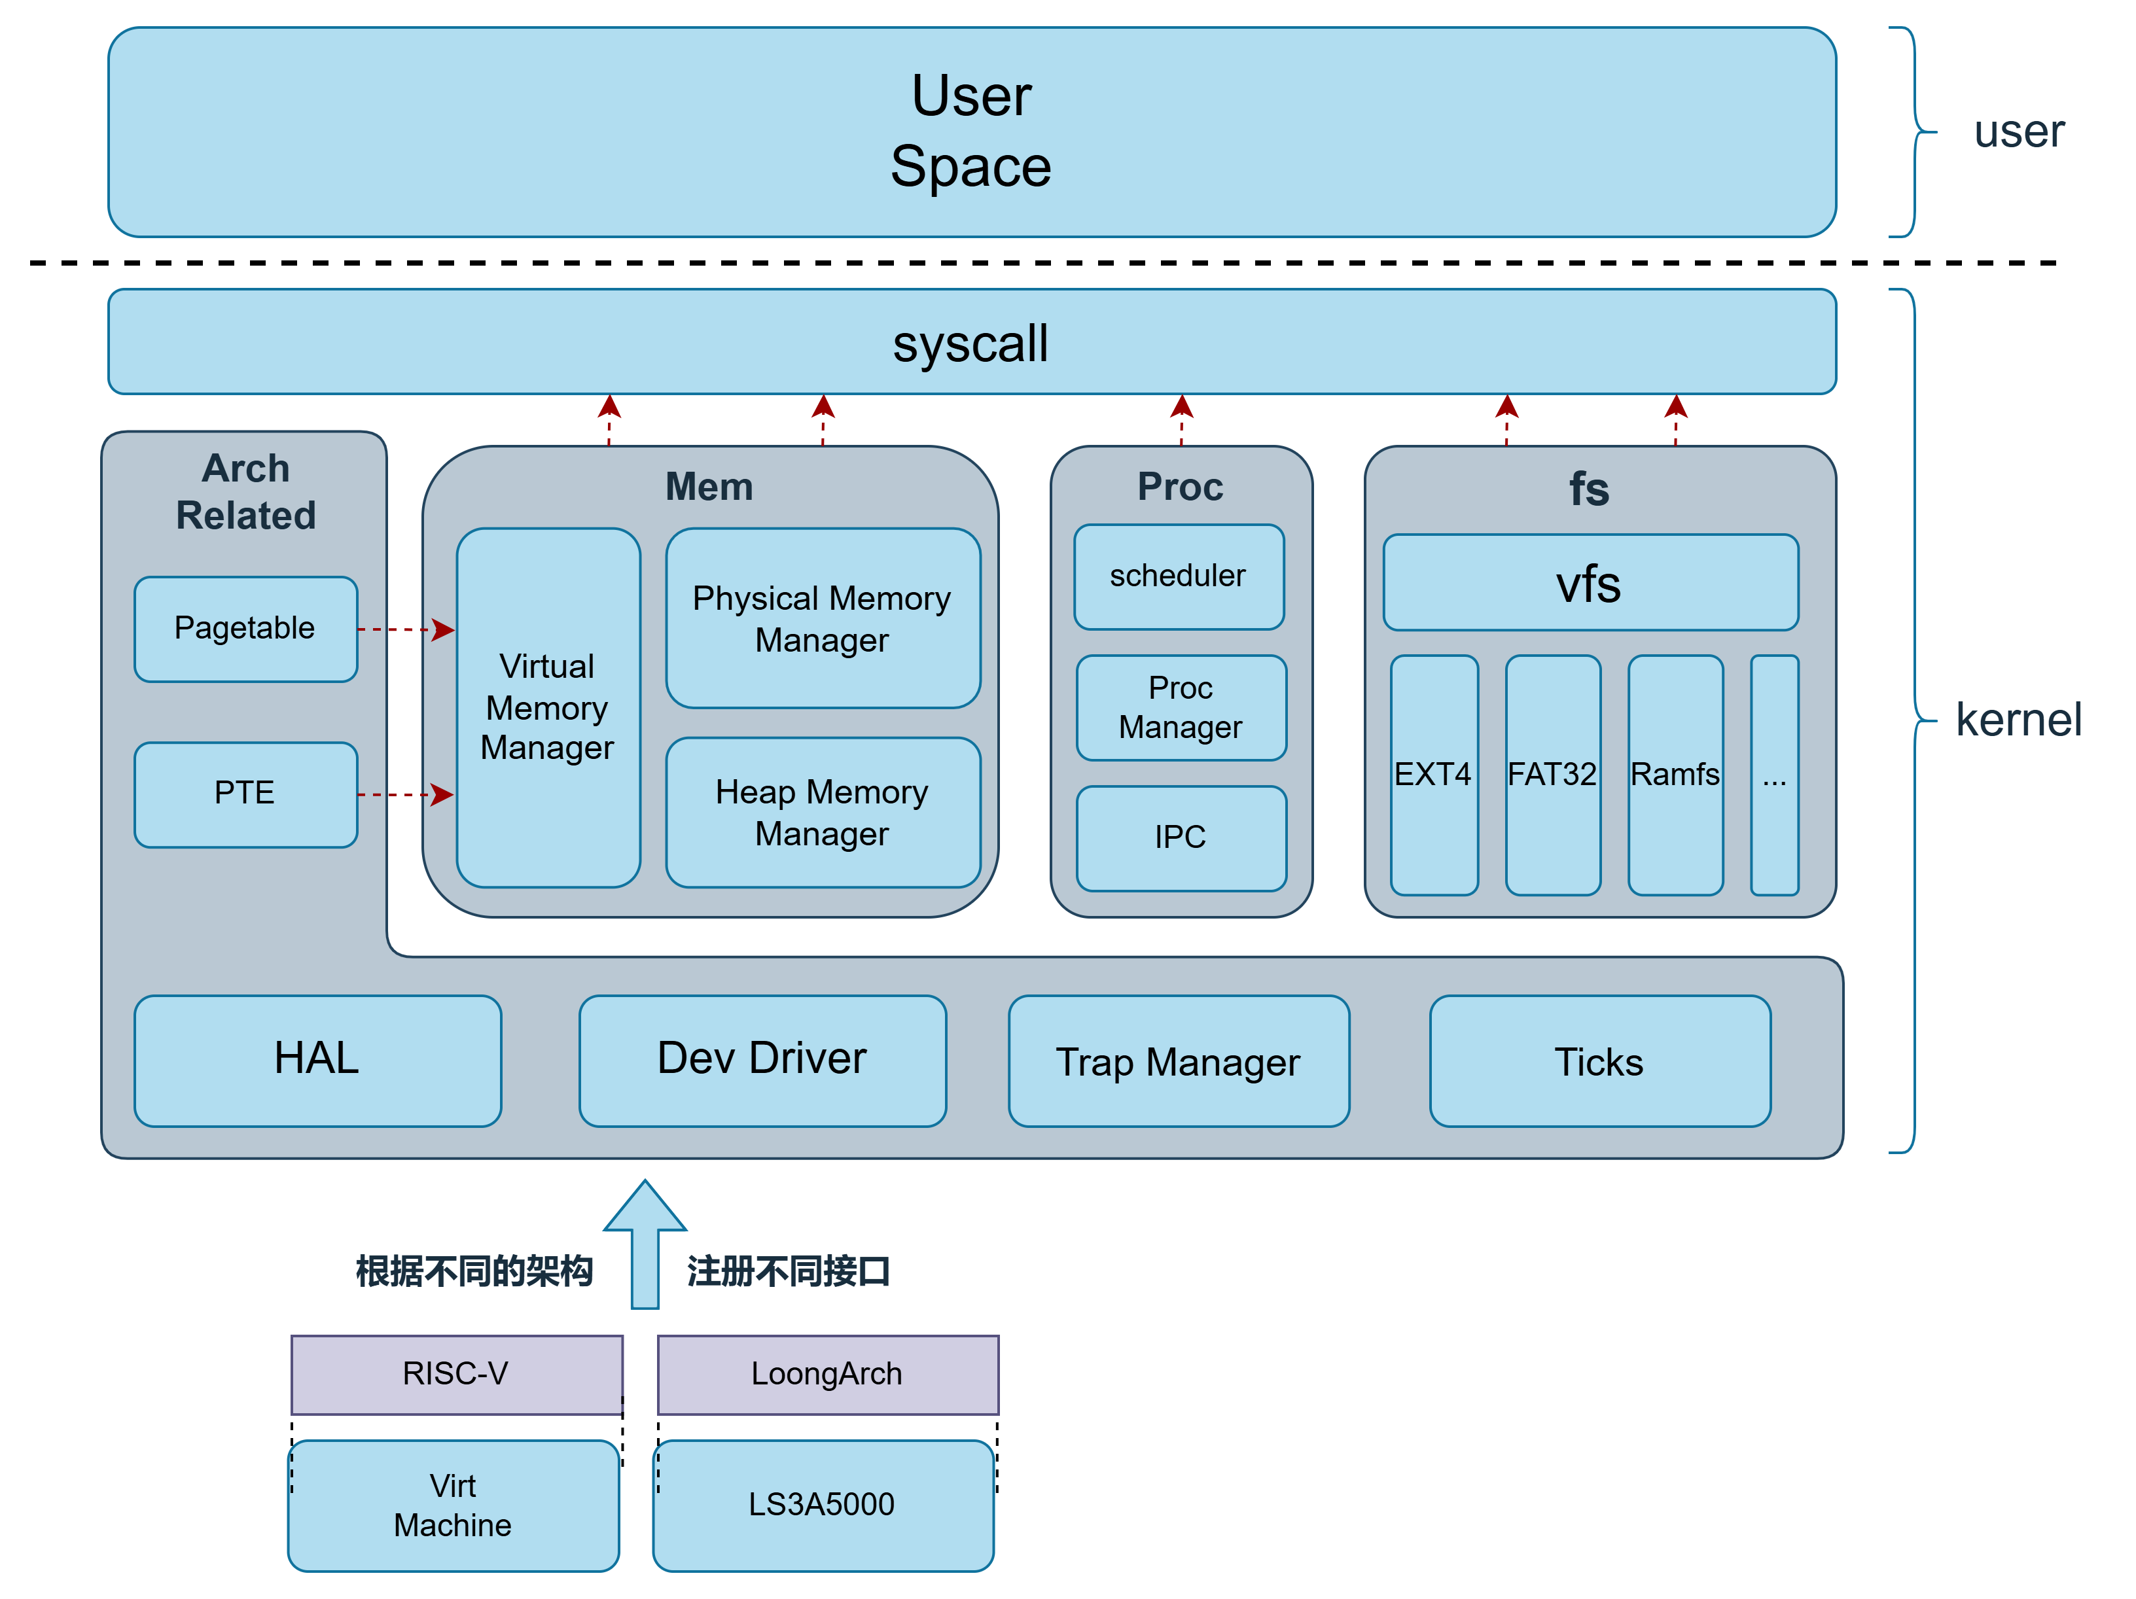
整体架构
├── kernel //内核文件
│ ├── boot //内核入口以及主函数
│ ├── devs //设备驱动
│ ├── fs //文件系统
│ │ ├── dev //文件相关设备
│ │ ├── ext4 //ext4文件操作
│ │ ├── fat //fat文件操作
│ │ ├── jbd2 //日志管理
│ │ ├── ramfs // ram文件系统
│ │ └── vfs //虚拟文件系统
│ │ └── file //用于继承的文件操作接口
│ ├── hal //与平台相关的寄存器定义
│ ├── libs //自定义的库操作支持
│ ├── link //链接脚本
│ ├── mem //内存管理
│ ├── net //网络相关
│ ├── proc //进程调度与管理
│ ├── sys //系统调用
│ ├── tm //时钟
│ └── trap //中断处理
├── thirdparty //使用的第三方库
│ └── EASTL
└── user //用户程序

Slide 7
02
内核详细介绍
Complete Introduction for F7LY kernel

Slide 8
2.1 机器启动
RISC V启动流程
基于SBI(Supervisor Binary Interface)规范，Bootloader工作在M mode，内核代码从entry.S开始运行在S mode
启动流程遵循经典的多阶段启动模式： Bootloader entry.S start.cc main.cc
F7LY OS支持双架构启动，机器启动的源文件分别在 kernel/boot/riscv/ 和 kernel/boot/loongarch/ 目录下
整个kernel可执行文件的入口点在各自架构的entry.S中的_entry标签，通过链接脚本指定
LoongArch启动流程
采用LoongArch原生启动方式，通过ACPI等标准接口进行硬件初始化
loongarch部分将start.cc阶段合并到entry.S中，在其中完成设置设备操作空间、设置指令数据访问空间，CSR寄存器的初始化，以及栈空间的设定，并开启fpu浮点数指令。

Slide 9
2.1 总体逻辑路线
Entry.S
RISC V
Main.cc
Start.cc
LoongArch
CSR
DMWIN
…
Entry.S
统一的抽象层
架构特定优化
模块化设计
面向对象实现

Slide 10
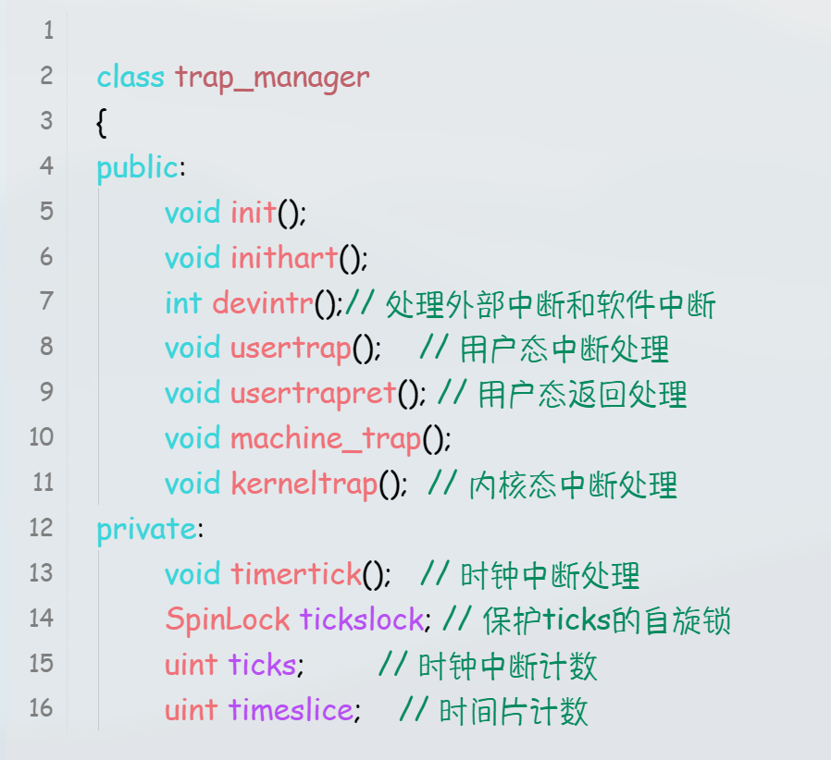
2.2 中断管理器
F7LY在其底层根据RISC V和loongarch的不同硬件设备使用而封装了不同的中断处理器，在不同文件夹下实现了PLIC、EXTIOI、APIC的驱动并应用在中断处理之中。
RISC V在处理中设定了中断处理的入口（uservec）以及返回的入口(usertrapret)，具体逻辑参照了xv6的中断处理，但封装在对象之中，并使用包装函数（wrap_前缀的全局函数）设置中断入口。
Loongarch针对架构的特殊性设置了TLB重填的处理程序入口（tlbrefill.S），以及机器异常的处理程序（merror.S），使用类似的逻辑进行接口统一化，使得上层程序可以统一调用。

Slide 11
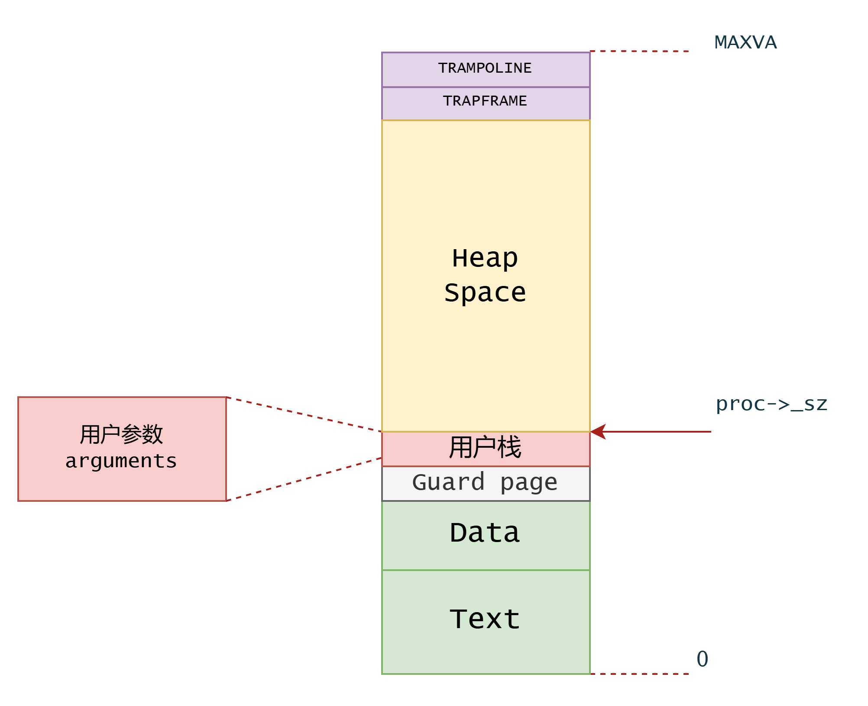
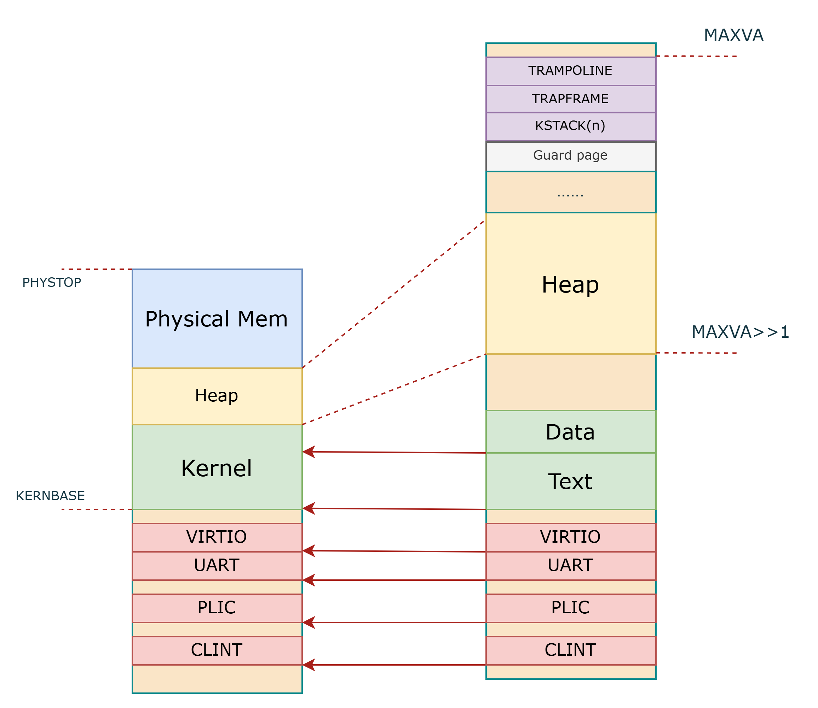
2.3 内存管理——地址空间
对于内核地址空间，为方便管理物理地址，从KERNBASE开始映射内核映像；堆内存从地址0x840000000开始，剩余的空闲物理地址交由物理内存管理器管理，用于后续的动态分配。
对于用户地址空间，为便于堆空间的增长和用户程序的动态访问，将用户地址的代码从Proc_base进行加载。每当用户对内存进行申请时，采用对 p _sz 指针的移动进行扩张。

Slide 12
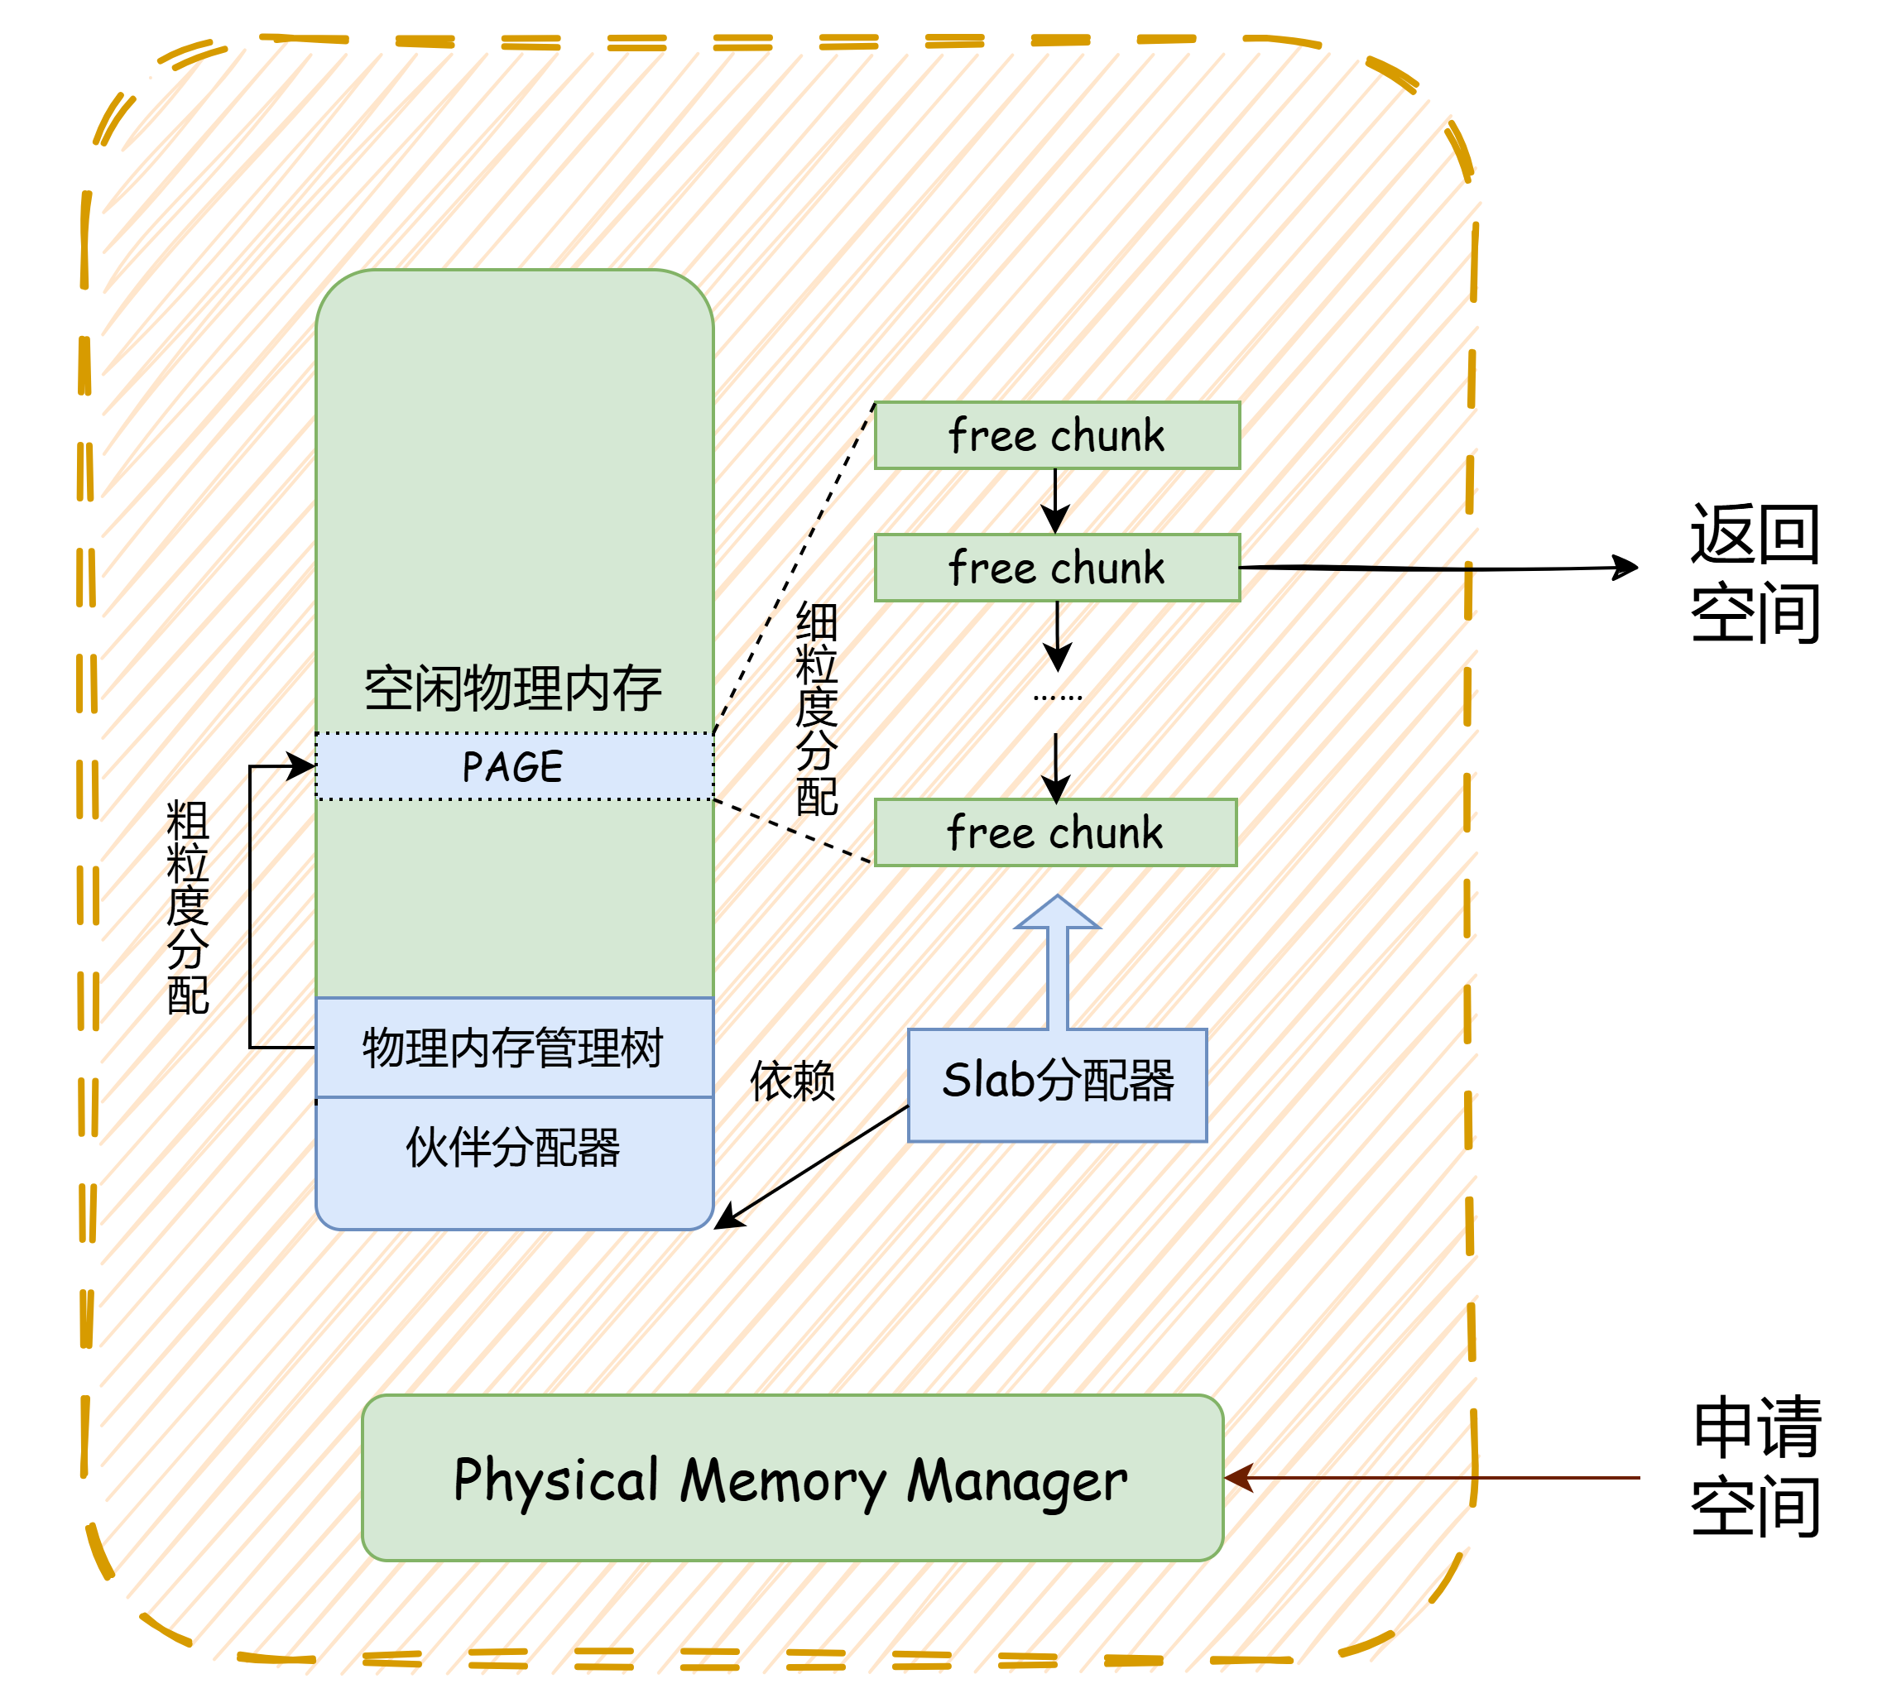
2.3 内存管理——物理内存管理器
物理内存管理类PhysicalMemoryManager
使用粗细粒度混合分配管理内核所需的物理内存，统一使用伙伴内存分配器进行粗粒度分配。
更细粒度的大小分配（函数 kmalloc ）采用了linux的 SlabAllocator
目的就是缓存一些被释放的object因此这些基础的structures在多次调用期间被预留起来。
物理内存管理器结构图

Slide 13
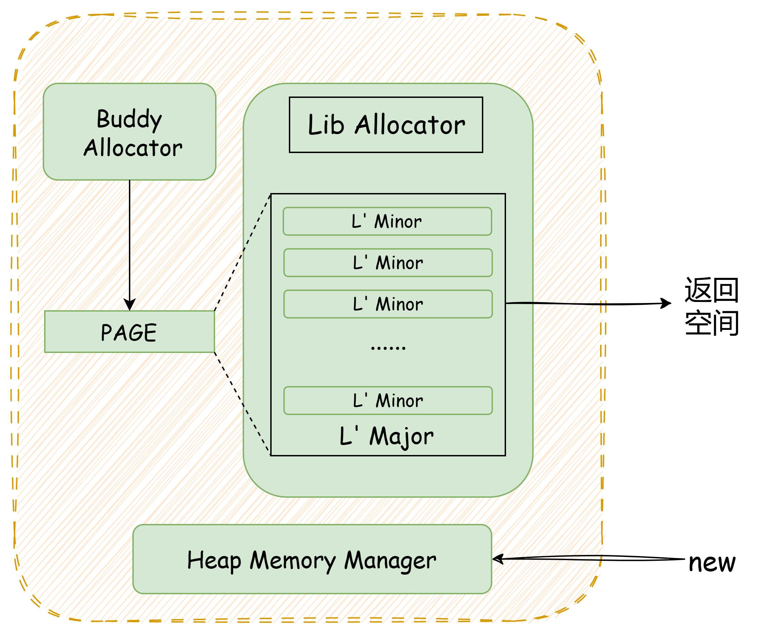
2.3 内存管理——堆内存管理器
堆内存管理类HeapMemoryManager
使用粗细粒度混合分配管理内核所需的物理内存，使用伙伴内存分配器进行粗粒度分配。
引入了第三方高效内存分配器LibAllocator ( https://github.com/blanham/liballoc) ，主要用于进行高效内存管理。
堆内存管理器结构图

Slide 14
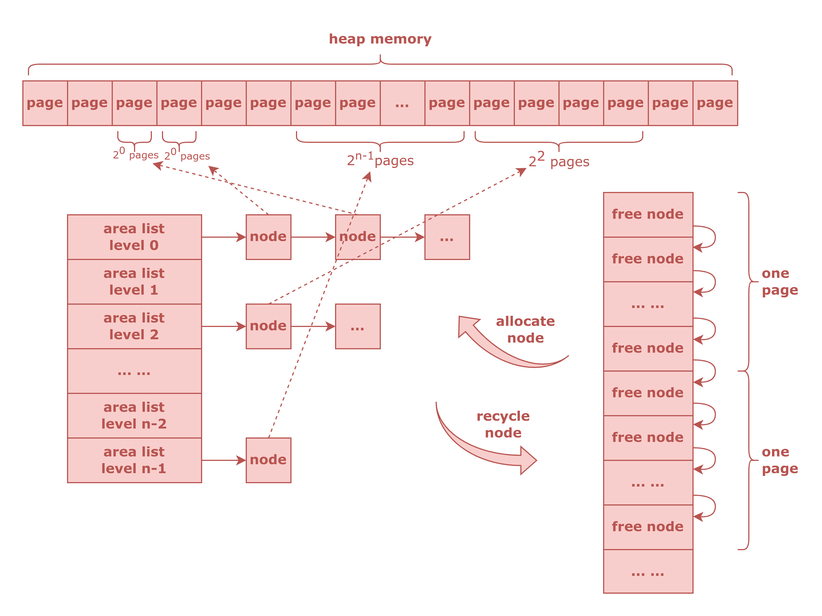
2.3 内存管理——堆内存管理器
F7LY 对 LibAllocator 进行了定制性适配，使其不再从物理内存中直接申请页帧，而是通过内核内部的 BuddyAllocator 分配大块内存作为 L'Major 的来源。这种结构层次分明、责任明确，既保持了 Buddy 分配器的可控性，也引入了 LibAllocator 在细粒度分配上的高效策略。
堆内存内存的分配管理

Slide 15
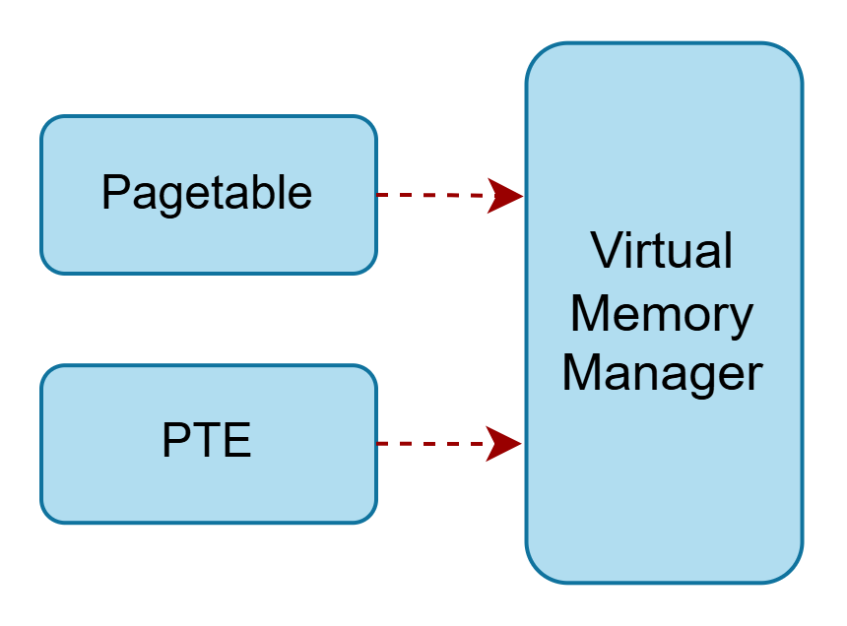
2.3 内存管理——虚拟内存管理器
F7LY采用静态预配置+管理器分派的机制进行地址空间管理。
核心由 VirtualMemoryManager管理器统一负责虚拟地址的分配、映射与回收。
底层则由 PageTable 类协助完成页表操作与维护。
这种结构设计不仅提升了内存管理的确定性和效率，也使得地址空间的生命周期管理更为清晰。
虚拟内存的管理结构

Slide 16
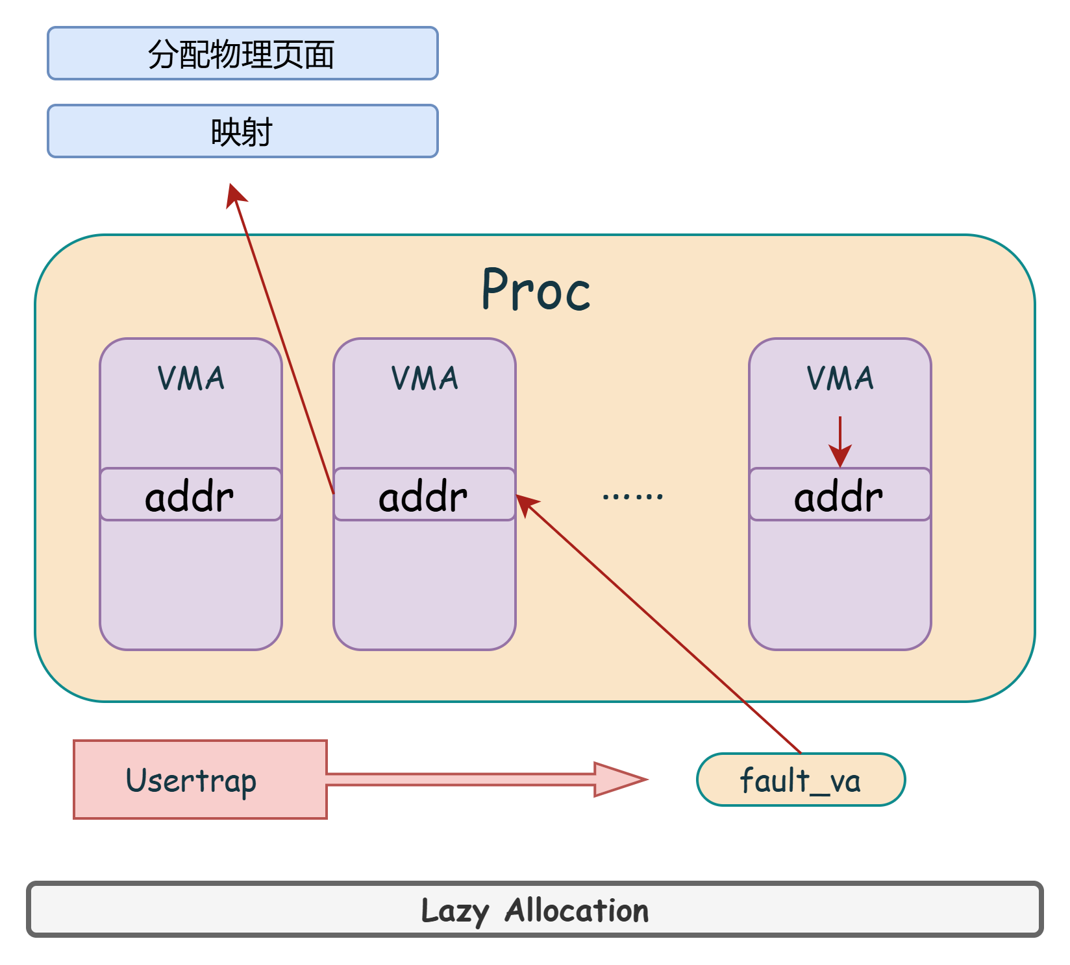
2.3 内存管理——缺页处理
F7LY目前能够利用缺页异常处理来实现写时复制（Copy on write）、地址空间的懒分配（Lazy page allocation）以及用户的地址检查机制。
当用户程序因缺页异常进入内核时，两个架构的异常处理程序使用同样的处理逻辑，先检查缺页的地址是否处于物理空间，或处于vma记录的地址空间内，若是，则分配物理页面并建立映射。若不是，则抛出缺页错误。
VMA的懒分配处理流程

Slide 17

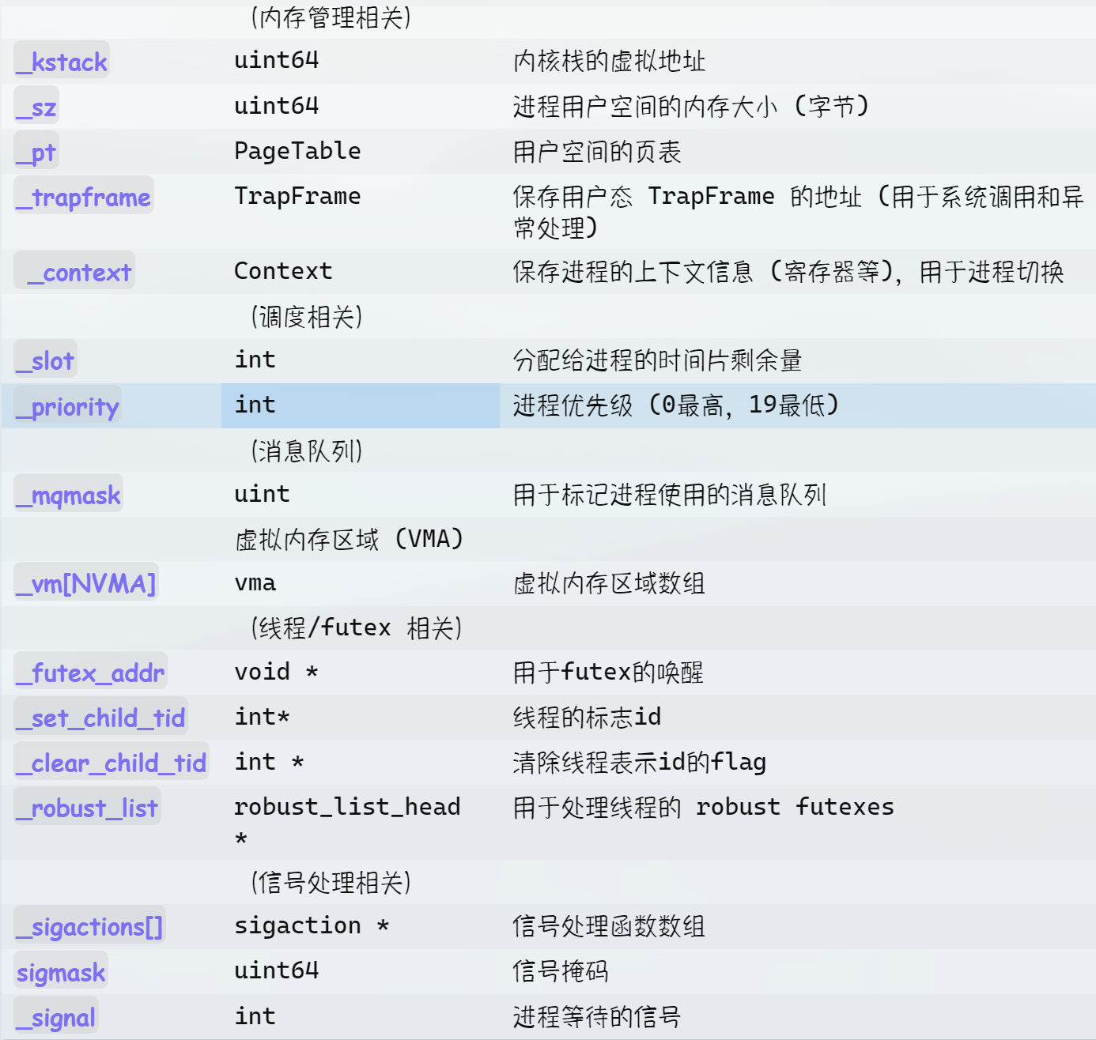
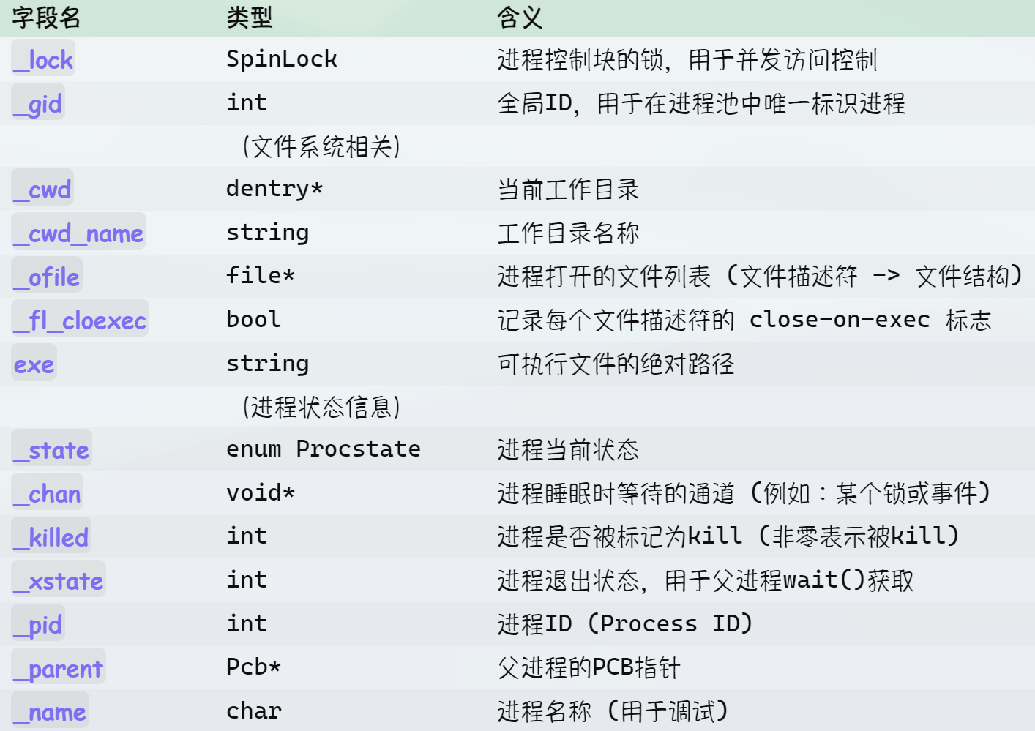
2.4 进程管理——进程控制块
F7LY此处统一使用Pcb结构体来记录任务，可以通过标志位决定任务的具体属性，而不需要区分进程结构体和线程结构体。

Slide 18
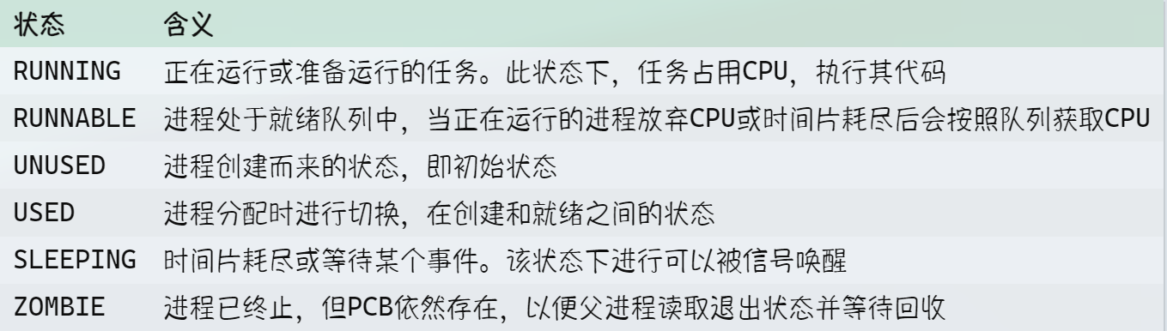

2.4 进程管理——进程状态
创建进程池时构造函数中赋值UNUSED
alloc_proc() 从空闲进程中初始化时创建用户页表分配物理空间，并切换为USED
user_init() 中初始化进程，并在所有初始化完成后切换为RUNNABLE
调度器从就绪队列中找到优先级最高的进程，开始运行，并将状态设为RUNNING
当被系统调用终止或时间片用尽时进程放弃CPU，状态回到RUNNABLE
当futex或sleep系统调用让进程进入休眠时，进程切换为SLEEPING，此时等待信号唤醒进程
进程使用 exit 退出时状态切换为ZOMBIE
进程状态的切换逻辑

Slide 19
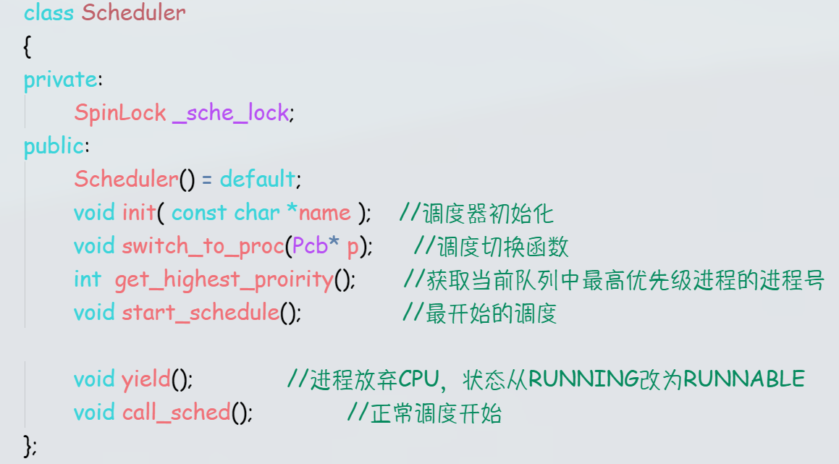
2.4 进程管理——进程调度
为便于调用，F7LY使用调度器Scheduler类以及全局对象 k_scheduler 进行进程调度管理，其中具体的调度方法使用了与MIT xv6类似的逻辑方法。
Scheduler类承担了原本c语言书写的xv6中的调度任务。
Scheduler （运行一个简单的循环：根据优先级找到要运行的进程，运行它直到它让步，然后重复循环。 scheduler 在进程表上循环查找可运行的进程，比较它们的优先级并选出最高优先级，该进程具有 p->state == RUNNABLE 。
一旦找到一个进程，它将设置CPU当前进程 ，将该进程标记为 RUNINING ，然后调用 swtch 开始运行它。
这种用对象封装两个有栈协程 call_sched 和 start_schedule 的方法可以使F7LY比xv6有更清晰和高效的调度方法。
调度器类代码

Slide 20
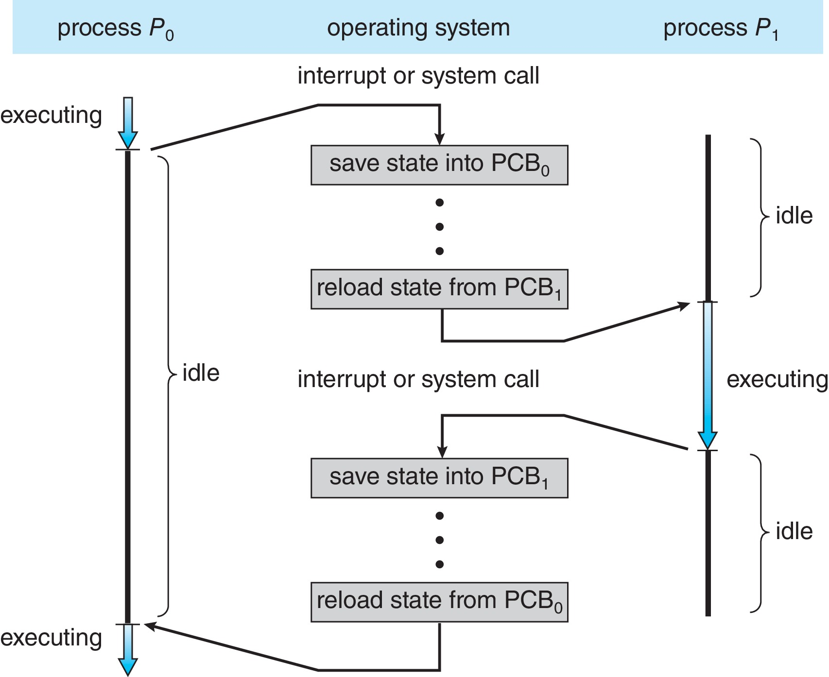
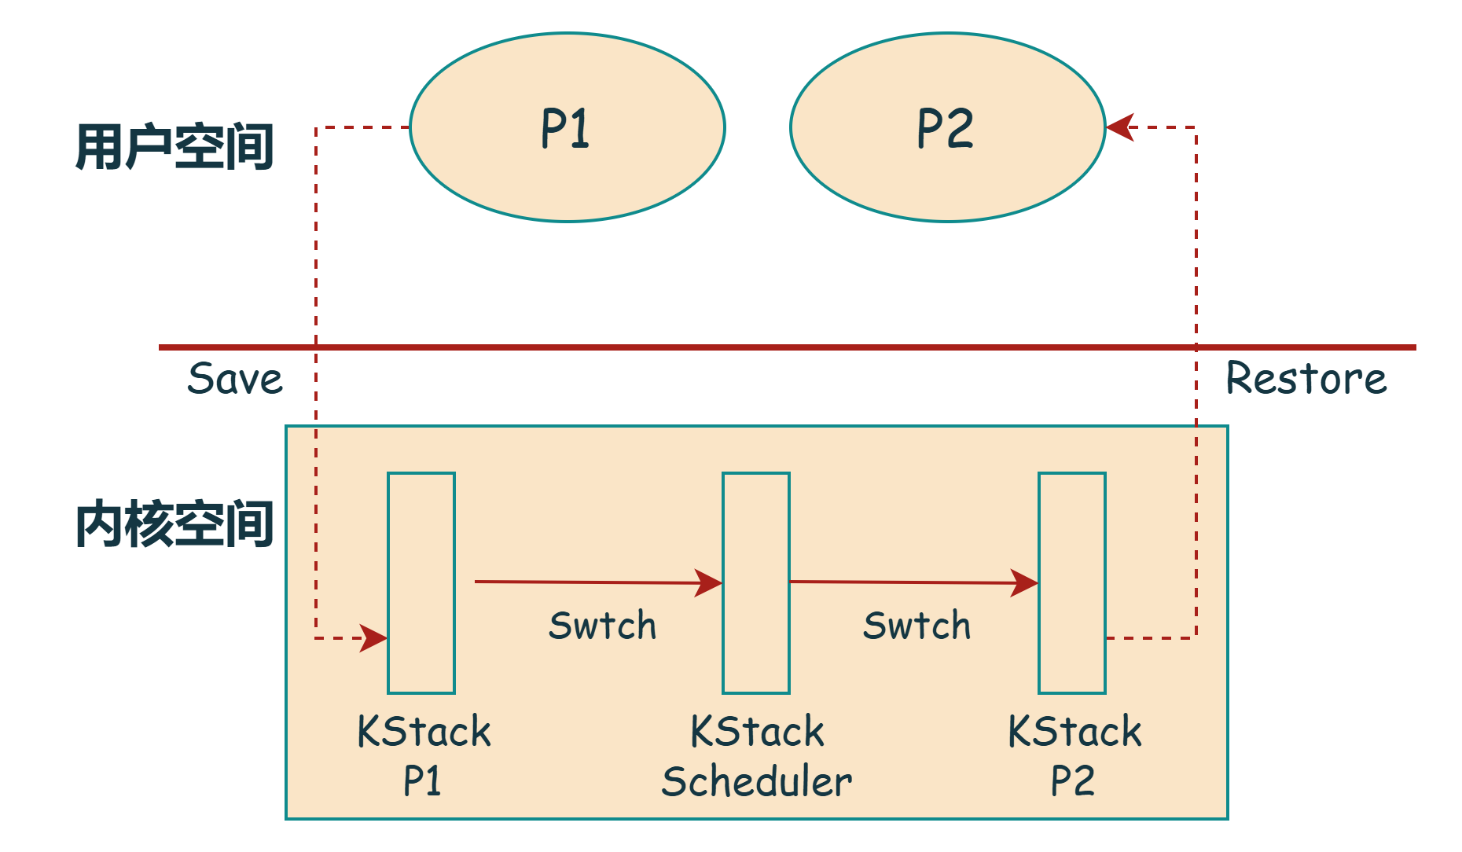
2.4 进程管理——上下文切换
当CPU从一个进程切换到另一个进程时，就会发生上下文切换
汇编函数`swtch.S`用于管理一个到旧进程内核线程的用户-内核转换（系统调用或中断），一个到当前CPU调度程序线程的上下文切换，一个到新进程内核线程的上下文切换，以及一个返回到用户级进程的陷阱。

Slide 21
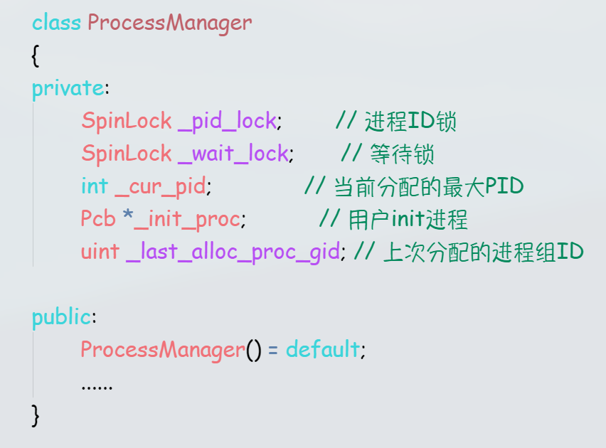
2.4进程管理——进程操作
F7LY的进程管理使用类ProcessManager封装对进程的许多操作，并使用全局对象k_pmm进行管理
ProcessManager类包含了公共接口：
对于当前进程的状态信息获取和修改。
又作为系统调用和进程结构体这一个体之间的桥梁便于通过系统调用直接对进程进行操作。
当用户态程序需要申请内核资源或执行特权操作时，会通过系统调用进入内核。这一过程由硬件触发用户态到内核态的陷入（`usertrap`），在陷入点内核会根据异常码进行判断，并通过 `syscall_handler` 包装逻辑进入具体的系统调用处理流程。

Slide 22
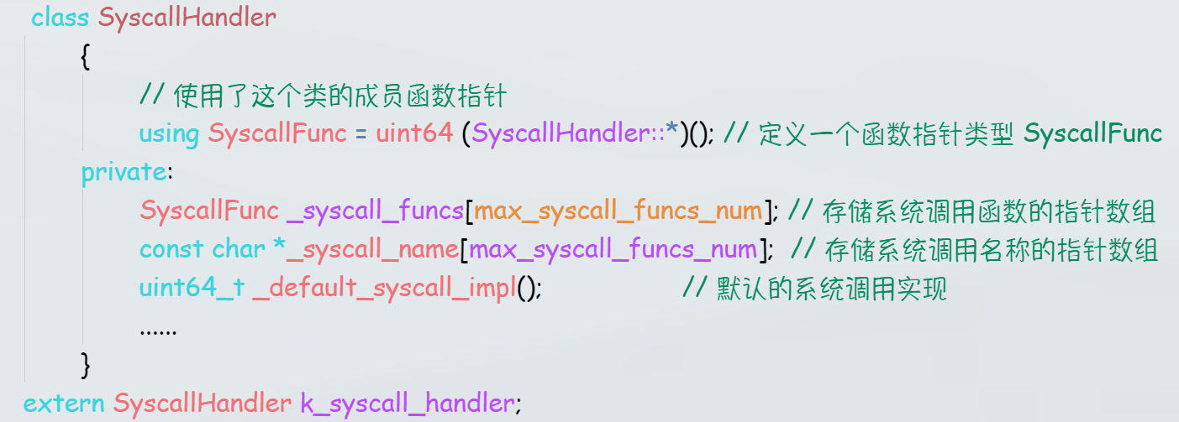
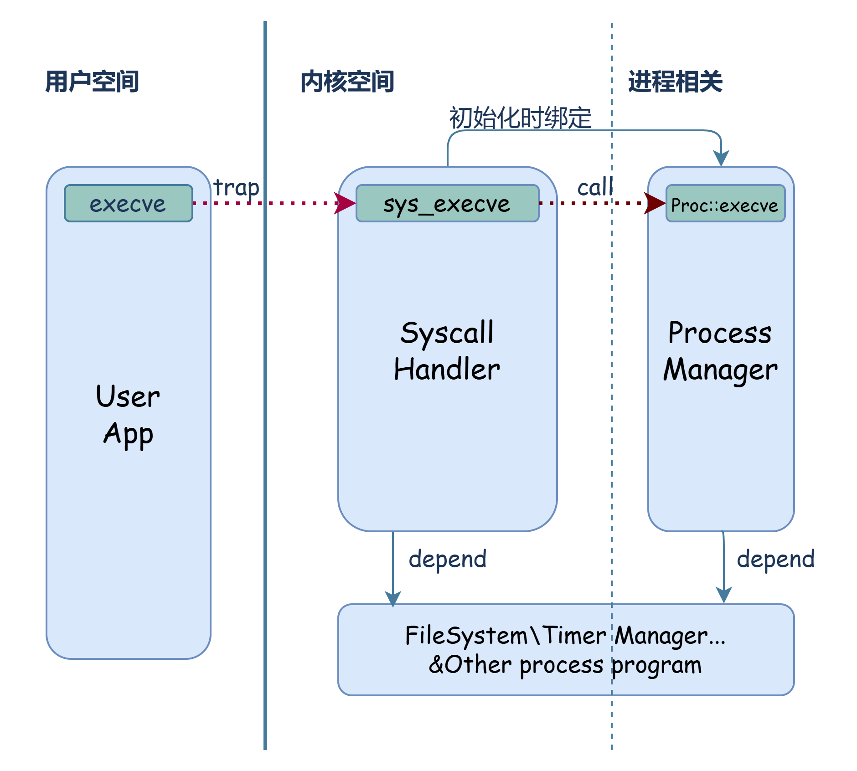
2.4进程管理——系统调用
在系统调用流程中，SyscallHandler 的入口首先接收用户态传递的参数，然后分发到对应的系统调用处理函数。如果系统调用涉及进程管理相关操作（如 `fork`、`execve`、`wait` 等），SyscallHandler 会调用 `ProcessManager` 负责实际的逻辑执行

Slide 23
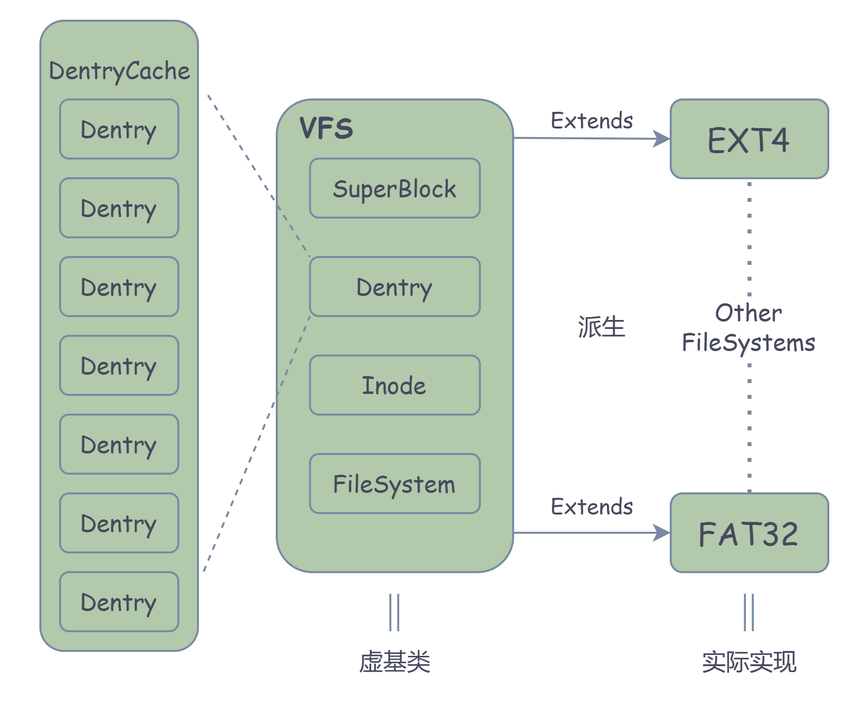
2.5 文件系统——虚拟文件系统
F7LY系统采用更符合现代编程范式的面向对象设计，使用C++的多态特性构建VFS虚基类：
SuperBlock
Dentry
Inode
FileSystem
并使用实际文件系统实现子类
虚拟文件系统结构

Slide 24
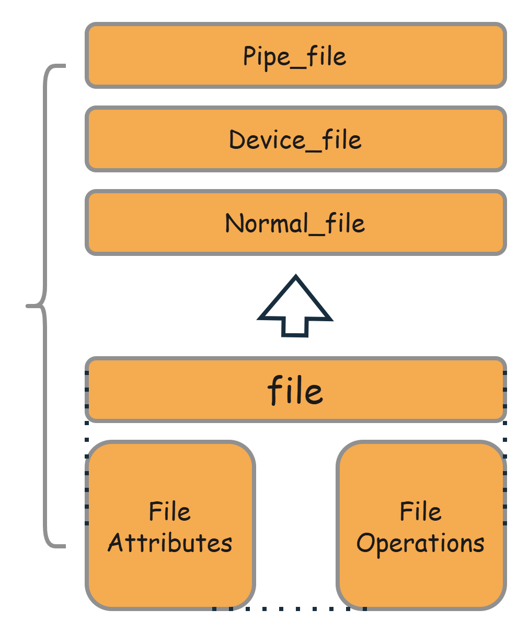
2.5 文件系统———虚拟文件架构
在操作系统中一切皆文件。
F7LY使用file类记录对文件的操作以及属性，以此连接文件和inode数据。
依据文件类型的不同派生出不同的类型并实现对应的操作
虚拟文件的继承结构

Slide 25
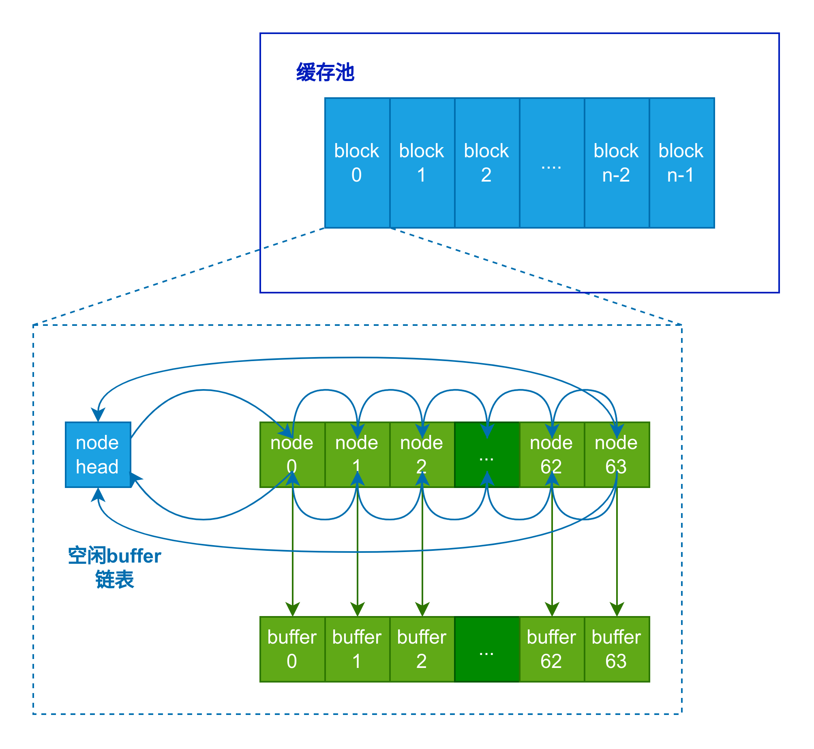
2.5 文件系统——磁盘缓冲
Buffer用于管理磁盘数据的内存缓冲区。它提供了磁盘扇区数据在内存中的抽象表示。F7LY的缓冲区容器（BufferBlock）, 组织和管理一组相关的磁盘缓冲区，用于组成了链表节点，串接而成一块缓冲数据链。
Buffer处理逻辑流程

Slide 26
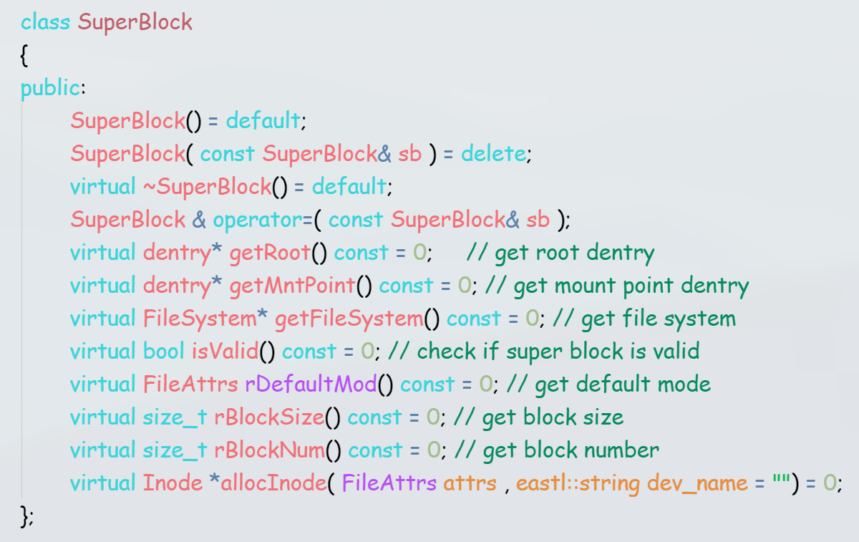
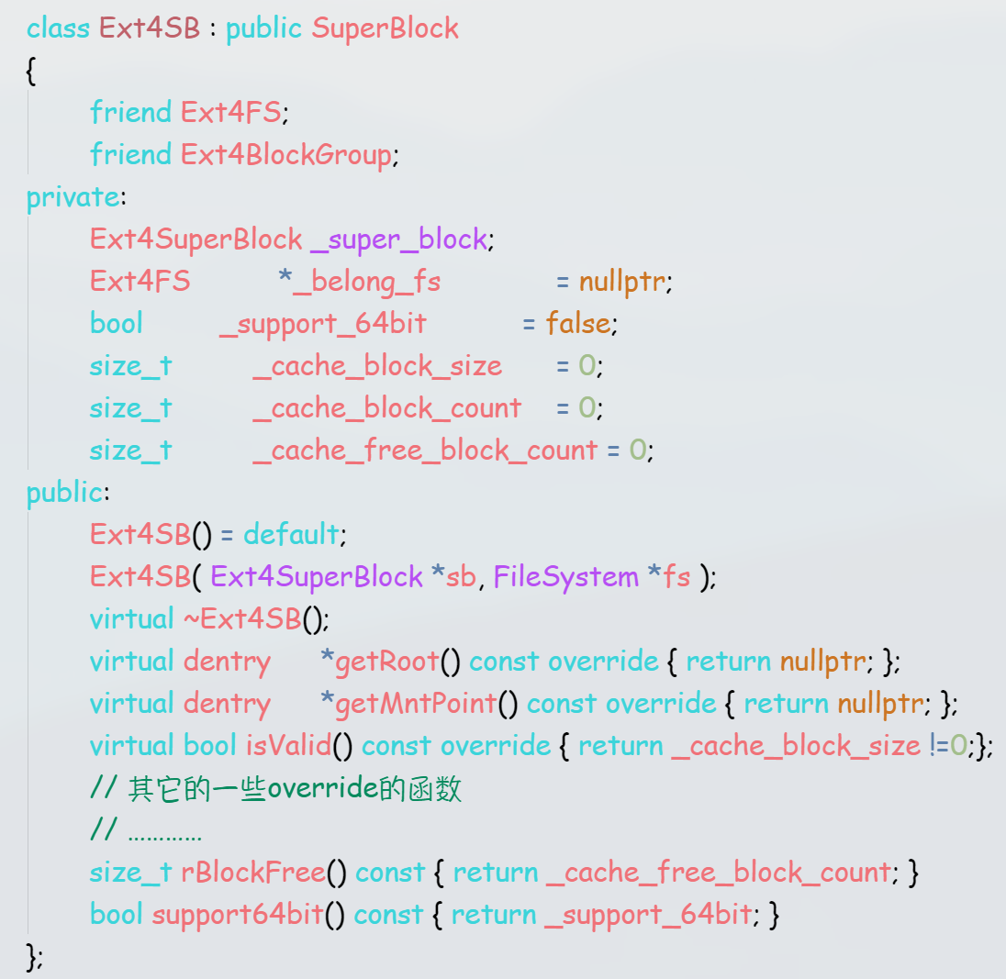
2.5 文件系统——SuperBlock
对于具体的文件系统，只需要实现自己的超级块对象，完成继承对超级块基类的继承。以Ext4文件系统的派生为例。Ext4文件系统通过`Ext4SB`类实现其特有的超级块管理机制。
超级块作为文件系统的核心元数据结构，承担着存储文件系统全局配置信息的重要职责。
F7LY的VFS超级块由SuperBlock定义并提供抽象接口：

Slide 27
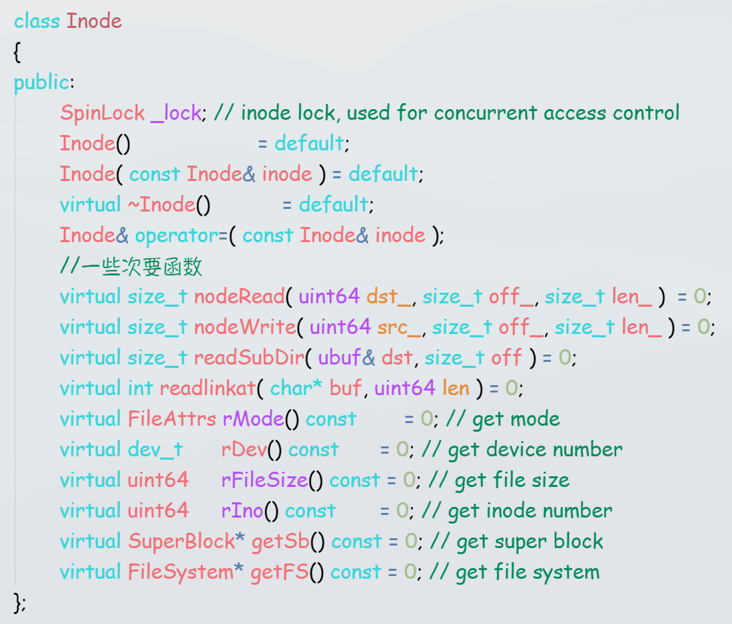
2.5 文件系统——Inode
Inode（索引节点）是文件系统的核心元数据结构
在虚拟文件系统层（VFS），F7LY 实现了对 Inode 的抽象，使不同文件系统的 Inode 在保持各自特性的同时，对上层提供一致的操作接口。
Ext4等具体文件系统的派生与SuperBlock类似，很好的利用了现代编程语言的多态机制。
Inode数据结构代码

Slide 28
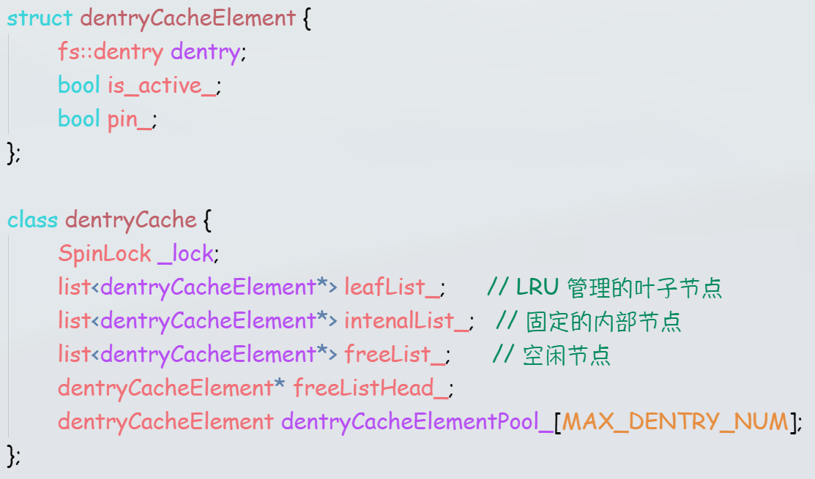
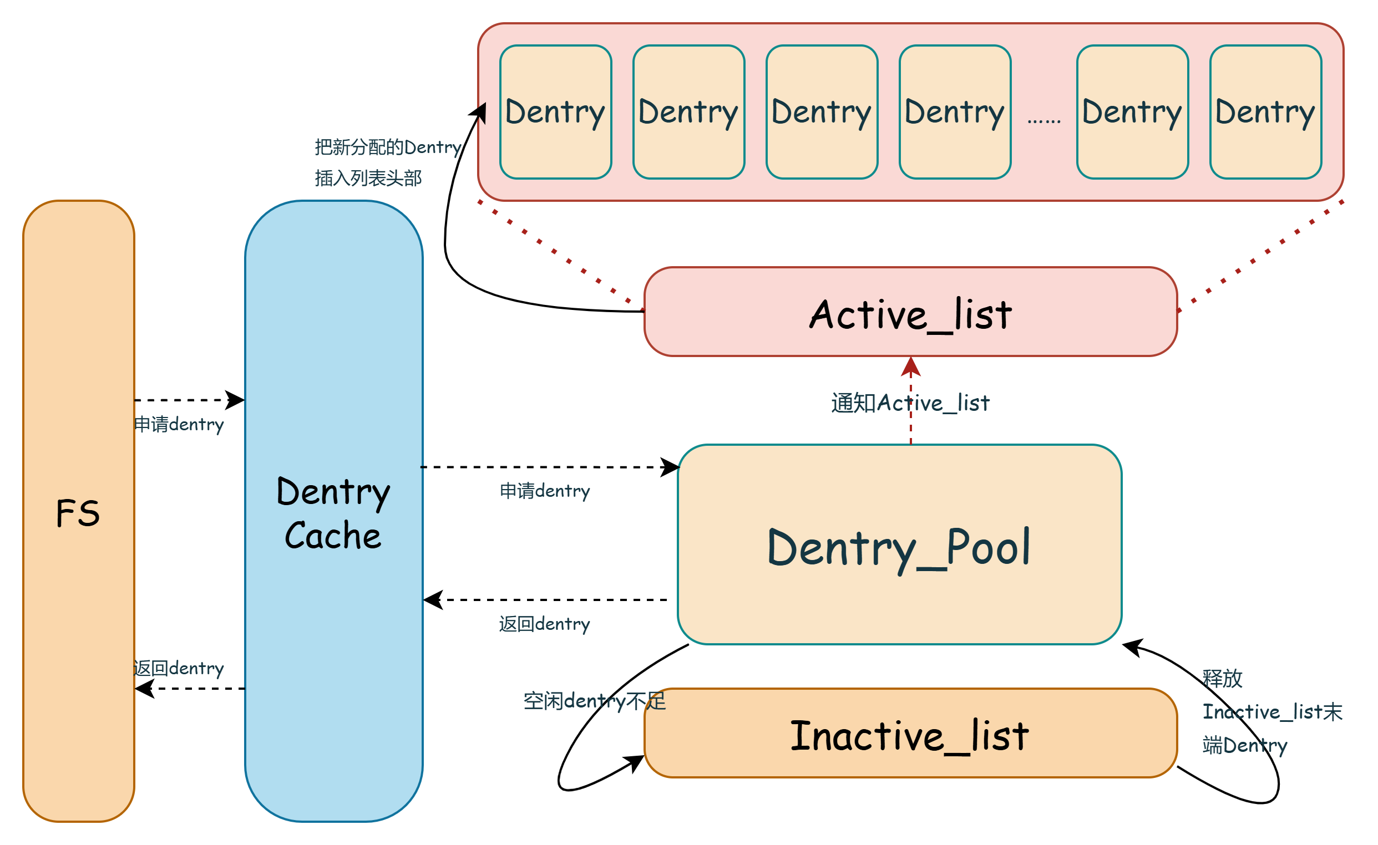
2.5 文件系统——Dentry缓冲
每个dentry都代表文件路径中的一个组成部分，通过父子关系连接形成完整的路径树，其根节点通常是文件系统的挂载点。
DentryCache 负责缓存目录项（dentry），提高文件系统性能。通过缓存目录项，系统能减少磁盘 I/O，快速解析路径。
目录缓冲项的申请逻辑

Slide 29
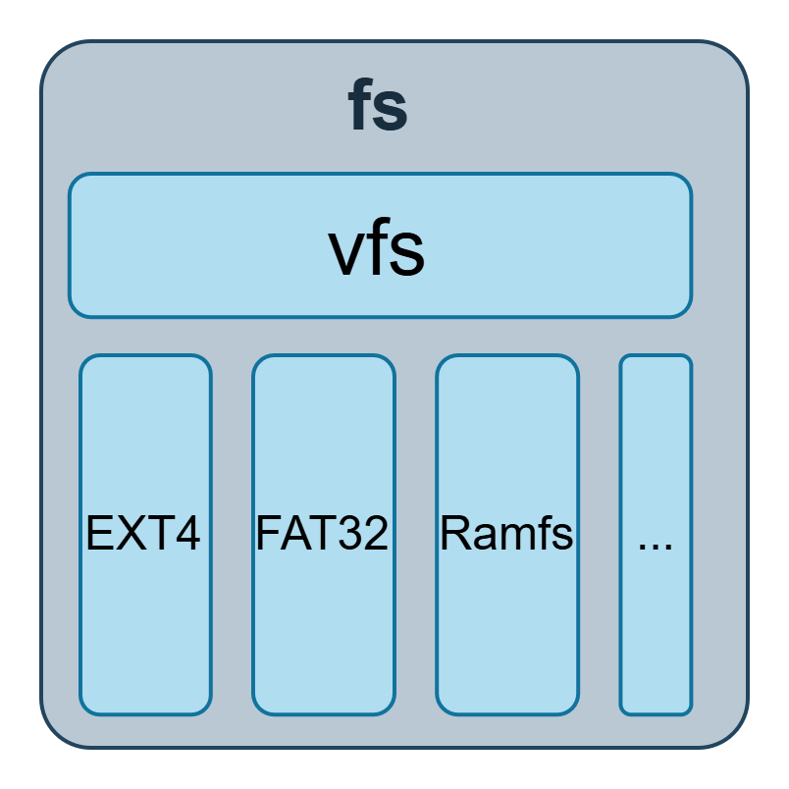
2.5 支持的文件系统
目前文件系统F7LY支持Fat32与Ext4，以及硬盘中的结点操作。
借鉴了2024武汉大学优秀开源作品的FAT32和EXT4实现，并使用了其改编自开源c语言fatfs与ext4fs库的文件操作。通过实现二者对应的VFS层接口完成了文件系统的对接。
文件系统支持结构图

Slide 30
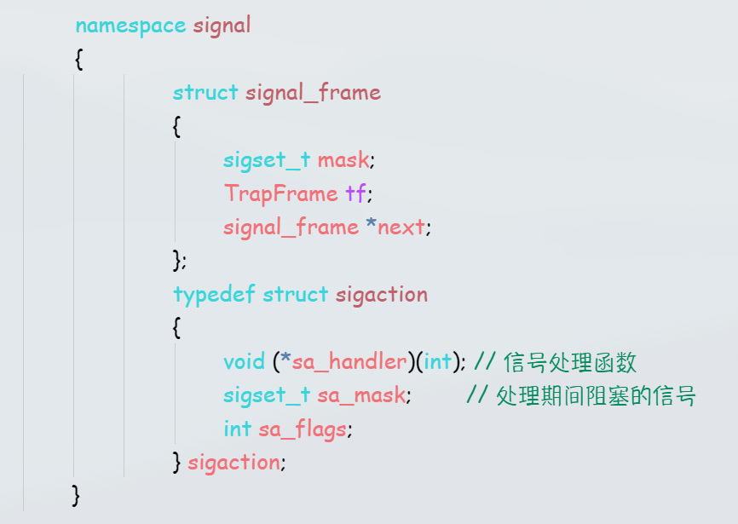
2.6 进程间通信——信号机制
F7LY 借鉴 Linux 的设计，支持符合 POSIX 标准的信号机制，并在 PCB 中内置信号处理所需的关键数据结构。
signal_frame 用于保存信号处理过程中的进程上下文；
sigaction 定义每个信号对应的处理行为。
F7LY 的信号机制支持包括 `SIGCHLD` 在内的常用信号。
信号相关结构体代码

Slide 31
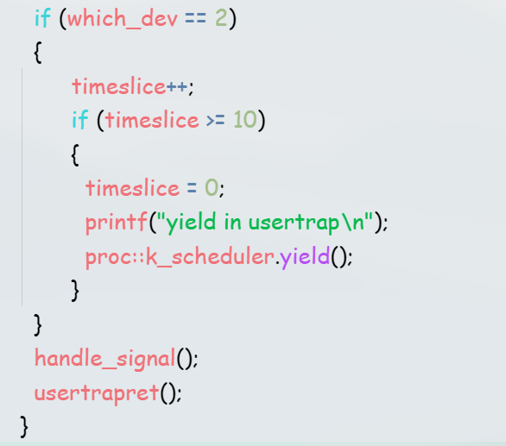
2.6 进程间通信——信号处理函数
在任务从内核态返回用户态前，需要处理挂起的信号。F7LY 在中断处理器 usertrap 中加入 handle_signal，在时钟中断或其他中断后及时执行挂起信号：
handle_signal()的核心逻辑是：
获取当前进程 PCB；
遍历进程挂起的信号位掩码，检查每个信号的有效性；
根据 `sigaction` 判断信号是否需要自定义处理：
若 `sa_handler == nullptr`，使用默认处理；
否则调用用户自定义的信号处理函数；
通过位掩码保留剩余信号，不会丢失其他信号 。
信号在中断中的处理逻辑代码

Slide 32
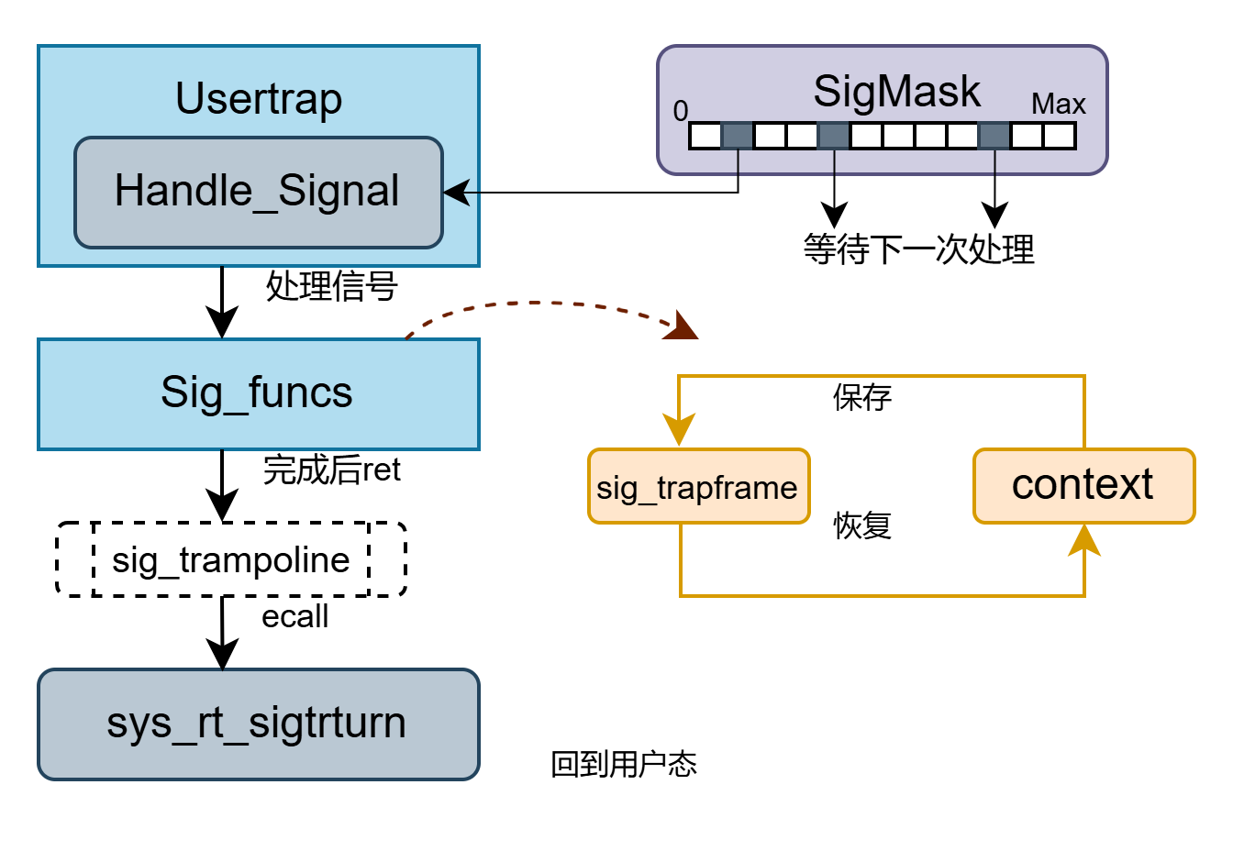
2.6 进程间通信——信号上下文保存与恢复
F7LY 实现的信号处理支持完整的上下文保存与恢复：
当内核准备进入用户态执行信号处理函数时，会将当前上下文保存到 `sig_trapframe` 中；
信号处理完成后，程序需回到原执行状态。此过程使用 `sigreturn` 系统调用恢复上下文。
为了实现从信号处理返回，F7LY 设计了类似 `trampoline` 的机制：
信号处理时将 EPC（返回地址）设置到汇编实现的 `sig_trampoline` 函数；
`sig_trampoline` 唯一作用是触发 `ecall`，调用 `SYS_rt_sigreturn` 系统调用，执行上下文恢复。
这一设计使得 F7LY 在支持自定义信号处理时能保证上下文正确性，安全地完成用户态与内核态的切换。
信号上下文处理的逻辑示意图

Slide 33
03
总结与展望
Summarization and Prospect

Slide 34
3.1 工作总结
双架构驱动
①RISC-V，LoongArch的硬件抽象驱动
②完成合逻辑的中断处理程序。
独立的虚拟文件系统层
①支持EXT4与FAT32
②支持sdcard驱动
③为支持更多文件系统格式提供继承接口
面向对象设计
①完成进程管理和内存管理模块
②支持线程任务的创建与调度
③实现底层架构无关性松耦合结构
适配Busybox 和 libc
①基础实现进程间通信（IPC）机制和信号处理功能
②补充和完善系统调用接口与相关功能
③构建多等级调试日志，方便问题定位

Slide 35
3.2 经验总结
1. 积累从零开始构建内核的系统化经验，包括：
·完成机器引导；
· 初始化串口输出；
· 搭建内存布局；
· 编写中断处理；
· 实现最小可用内核；
· 逐步完善核心功能。
2. 系统调用的实现结合《System Calls Manual》和参考其他优秀项目成果，符合 Linux 原生 raw syscall 规范。
3. 不断积累调试经验，包括：
· 用户态程序的单步调试；
· 利用 GDB 跟踪调用栈；
· 精准定位出错变量；
· 依靠完善的日志获取运行关键信息。

Slide 36
3.3 未来计划
1、优化内存布局，进一步提升内存空间利用率。
2、根据决赛可能提供的硬件平台，适配并完善必要的驱动程序。
3、针对 Linux Test Project（LTP）压力测试结果，改进内核结构以提升稳定性和兼容性。
4. 实现完善的网络协议栈，通过决赛测例验证网络功能。

Slide 37

感谢聆听！
欢迎交流、指正

